Slide 1


Slide 2

RED FEDERAL DE CONTROL PÚBLICO 2026
Programa FONADIS (Fondo Nacional para la Inclusión Social de las Personas con Discapacidad)

Slide 3

PROGRAMA FONADIS
El Fondo Nacional para la Inclusión Social de las Personas con Discapacidad (FONADIS), creado mediante el Decreto 187/2022 en la órbita de la Agencia Nacional de Discapacidad (ANDIS), está destinado al financiamiento de Programas y Proyectos a favor de las Personas con Discapacidad.
Dicho Fondo estará constituido con los siguientes aportes:
Con los fondos recaudados por aplicación de la Ley N° 25.730 (Sanciones para los libradores de cheques)
Con los legados y/o donaciones de personas y/o instituciones privadas nacionales o extranjeras
Con los fondos provenientes de organismos internacionales, tanto públicos como privados
Con los fondos recaudados por aplicación de la Ley N° 24.452 (Ley de Cheques) por asignaciones de recursos no utilizados, o de planes que hubieran caducado, o que hubieran sido cancelados, o con devoluciones de recursos que hubieran sido adjudicados en exceso por cualquier causa.
Con los demás fondos que las leyes especiales destinaren al mismo
Asimismo, y de conformidad con la Convención Sobre los Derechos de las Personas con Discapacidad, el Fondo y sus programas buscan, entre otros aspectos, favorecer la inclusión y participación en todas las actividades de la vida comunitaria, la autonomía, la accesibilidad del medio físico y comunicacional, y la inclusión laboral de las personas con discapacidad.

Slide 4
PROGRAMA FONADIS
OBJETO:
Evaluar el cumplimiento de la Rendición de Cuentas y la efectiva ejecución del subsidio otorgado, respecto al fin solicitado de los Programas FONADIS.
ALCANCE:
Se analizará el cumplimiento de los requisitos para el otorgamiento del subsidio, y se limitará el alcance al control de los subsidios pagados y con Rendición de Cuentas tramitados durante el ejercicio 2025. Se deberá realizar el seguimiento de observaciones de ejercicios anteriores.
Importante:
Solamente podrán realizar esta auditoría los Órganos de Control Provincial.
Fecha comienzo de la Auditoría: 2do Semestre de 2026.
Fecha de Vencimiento de los Informes: 31 de octubre de 2026

Slide 5
PROGRAMA FONADIS
Mediante Resolución ANDIS N° 819/2025, el Consejo de Articulación de Programas para Personas con Discapacidad, quien esta a cargo de la administración, diseño y aprobación del los Programas FONADIS, aprobó, para el año 2025, tres (3) programas:
PROGRAMA DE APOYOS TÉCNICOS PARA LAS PERSONAS CON DISCAPACIDAD:
Este programa busca favorecer el acceso a los productos de apoyo utilizados por o para las personas con discapacidad a fin de facilitar el desarrollo de las actividades de la vida diaria, mejorar la autonomía personal y la calidad de vida.
Se consideran “productos de apoyo” a todos aquellos dispositivos, equipos, instrumentos o software disponibles en el mercado, que en relación DIRECTA con el TIPO de discapacidad (debidamente justificada) de la persona solicitante, permitan: * promover y garantizar la autonomía; * facilitar la participación; * proteger, apoyar, entrenar o sustituir funciones corporales y actividades; * superar barreras en pos de tener un mayor grado de independencia en las actividades de la vida diaria.
Beneficiarios de este programa: a) Personas con discapacidad que no cuenten con cobertura de salud, b) Personas con discapacidad incluidas en el Programa Federal Incluir Salud, solo en los casos que el bien solicitado no se encuentre dentro de los elementos que suministra la cobertura y, c) Personas con obras sociales provinciales y sindicales con negativa de cobertura.

Slide 6
PROGRAMA FONADIS
PROGRAMA DE APOYO A LOS EMPRENDEDORES CON DISCAPACIDAD:
En el marco del art. 27 de la Convención sobre los Derechos de las Personas con Discapacidad, este programa tiene el propósito de apoyar económicamente a emprendedores con discapacidad, para fortalecer iniciativas productivas que promuevan su autonomía y saberes a través del trabajo.
Beneficiarios de este Programa: Personas con Discapacidad que sean a) mayores de 18 años, b) Que posean experiencia en algún oficio o que posean capacitación para realizar una actividad laboral, c) Que cuenten con disposición para proyectar una actividad por cuenta propia y, d) que estén llevando adelante un emprendimiento productivo (de manera individual o asociada) o que tengan interés y posibilidades de iniciarlo.
PROGRAMA DE FORTALECIMIENTO DE ESTABLECIMIENTOS COMERCIALES QUE EMPLEEN PERSONAS CON DISCAPACIDAD:
El presente programa promueve el derecho de las personas con discapacidad a trabajar, en igualdad de condiciones con las demás, mediante el apoyo económico a establecimientos comerciales que las empleen de manera formal.

Slide 7
PROGRAMA FONADIS
Se entiende por “establecimientos comerciales” a emprendimientos de servicios administrados por sociedades comerciales regularmente constituidas conforme la Ley N°19.550 u organizaciones no gubernamentales, cuya nómina total del personal comprenda un porcentaje de al menos el 70% de personas con discapacidad.
Beneficiarios de este Programa: a) Sociedades comerciales regularmente constituidas conforme la Ley N°19.550 y, b) Organizaciones no gubernamentales.

Slide 8
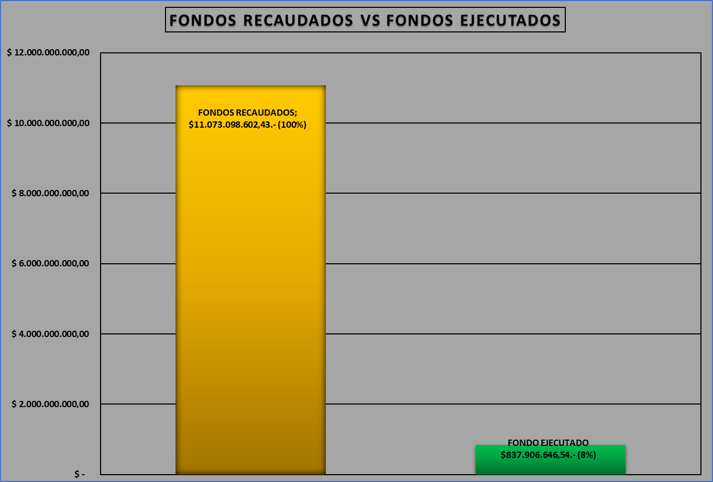
PROGRAMA FONADIS
TRANSFERENCIAS REALIZADAS DURANTE EL EJERCICIO 2025:
La Unidad Ejecutora de Proyectos (UEP), encargada de gestionar administrativa y operativamente las actuaciones que permitan la ejecución del Fondo, informó que durante el Ejercicio 2025 hasta la fecha, el importe total pagado para las beneficiarios de los programas objeto de auditoría fue de $837.906.646,54.- (pesos ochocientos treinta y siete millones novecientos seis mil seiscientos cuarenta y seis con 54/100), cabe destacar que los fondos transferidos por el BCRA a la ANDIS para dicho periodo, fue de $11.073.098.602,43.-, observando una incidencia del 8%.

Slide 9
PROGRAMA FONADIS
A continuación se detallan el total pagado a las Personas objeto de la auditoría abierto por programa y provincia:

Slide 10
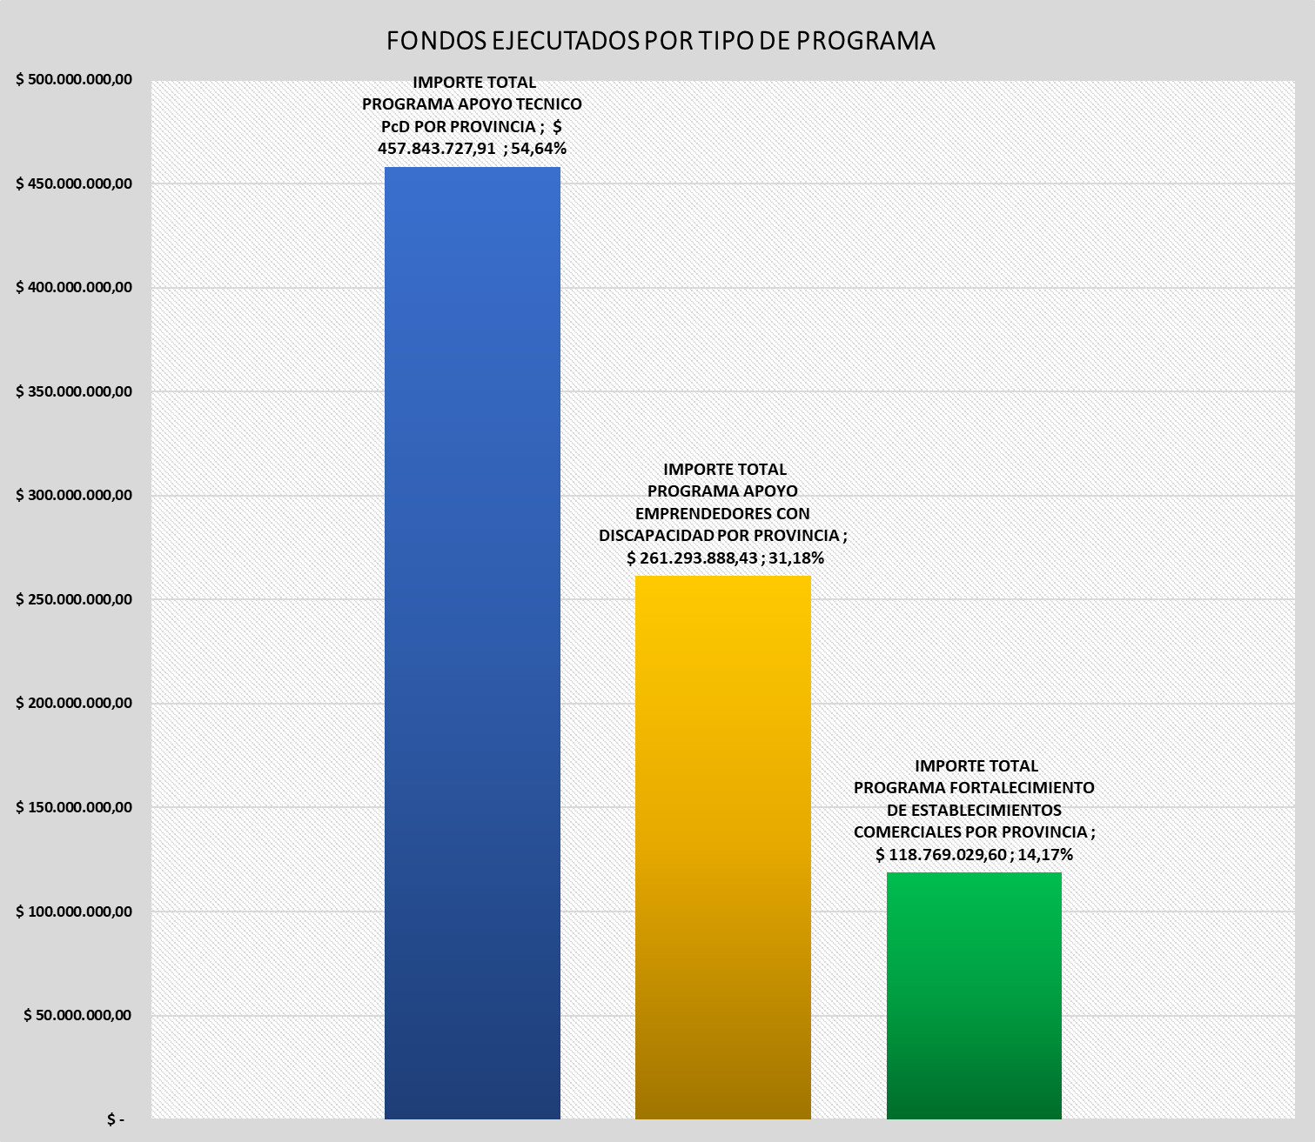
PROGRAMA FONADIS
TRANSFERENCIAS REALIZADAS POR PROGRAMA DURANTE EL EJERCICIO 2025:
Las transferencias realizadas por Programa, durante el ejercicio 2025 y hasta la fecha, fueron las siguientes:
Programa Apoyo Técnico PcD $457.843.727,91.- equivalente al 54,64% del total de los Fondos Ejecutados.
Programa Apoyo Emprendedores con Discapacidad $261.293.888,43.- equivalente al 31,18% del total de los Fondos Ejecutados.
Programa Fortalecimientos de Establecimientos Comerciales $118.769.029,60.- equivalente al 14,17% del total de los Fondos Ejecutados.

Slide 11
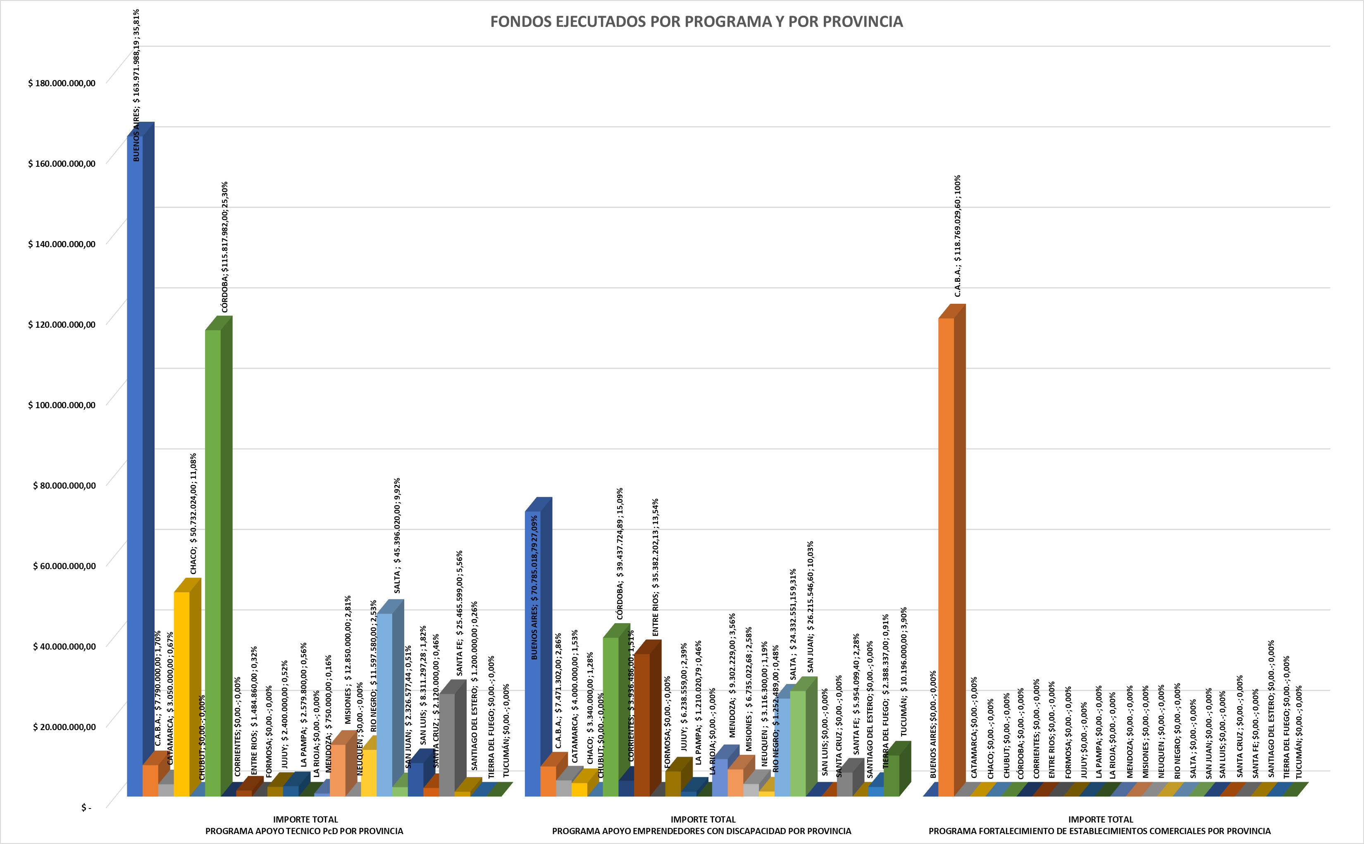
PROGRAMA FONADIS

Slide 12
PROGRAMA FONADIS
Provincias que no tuvieron transferencias o que quedan excluidas de la auditoría:
Provincias Sin Transferencias | Provincias Excluidas por Economicidad
Provincia de Chubut | Provincia de Corrientes
Provincia de Formosa | Provincia de Neuquén
Provincia de La Rioja | Provincia de Santa Cruz
- | Provincia de Santiago del Estero
- | Provincia de Tierra del Fuego
- | Ciudad Autónoma de Buenos Aires

Slide 13
PROGRAMA FONADIS
Puntos de Control:
Se remitirá por cada Programa un Check List, a fin de realizar los controles pertinentes a los Programas aprobados.
A modo de ejemplo se acompaña los puntos de control a verificar para el Programa de Apoyos Técnicos para Personas con Discapacidad:

Slide 14
PROGRAMA FONADIS

Slide 15
PROGRAMA FONADIS

Slide 16
PROGRAMA FONADIS

Slide 17
PROGRAMA FONADIS

Slide 18
PROGRAMA FONADIS

Slide 19
PROGRAMA FONADIS

Slide 20


